Slide 1

Образовательный маршрут для совместной деятельности родителей с детьми в сети Интернет
«Путешествие в мир насекомых»
Группа: «Колосок»

Slide 2
Уважаемые родители!
Насекомые привлекательны и удивительны, они малозаметны из-за своих крошечных размеров и разнообразны. Наши знания о них, к сожалению, очень и очень скудны, но их влияние на нашу жизнь огромно.
Юных знатоков мира, несомненно привлечет многочисленное царство насекомых. Как известно, дети могут долго рассматривать жуков, бабочек или гусениц. Они задают много вопросов и удивляются такому неповторимому поведению насекомых. Маленьких эрудитов интересует все, что ползет, летит или жужжит. А кто, как не родители помогут разобраться малышу в этом огромном мире маленьких насекомых.
Итак, с помощью нашего маршрута, Вы сможете с легкостью посвятить Вашего ребенка в мир насекомых.

Slide 3

Мир насекомых - это самый разнообразный и интересный мир на нашей Планете. Насекомые по всюду окружают нас. Но что мы о них знаем? Посмотрите вместе это видео
https://www.youtube.com/watch?v=AeRild9JHDA

Slide 4

На этом сайте вы можете узнать много увлекательного из жизни насекомых
https://www.e-reading.club/bookreader.php/1026848/Emelyanova_-_Rasskazhite_detyam_o_nasekomyh.html

Slide 5

Пауки в представлении любого человека, чаще всего,
ассоциируются с паутиной (хотя плетут тенета только одна треть из всех живущих на планете видов пауков).
Давайте остановимся и внимательно рассмотрим ловчую
сеть обыкновенного паука. пауки и паутина
И заодно узнаем чем питаются пауки.

Slide 6

Пчелу без сомнения можно назвать одним из самых
известных и самых уважаемых насекомых.
Мы знаем о них только то, что они дают нам мед.
Где живут пчелы? Почему именно роем?
Об этом Вы сможете прочитать на этом сайте:
https://www.youtube.com/watch?v=4z7ZiWXjxmM

Slide 7

С наступлением осени количество насекомых уменьшается,
а зимой и вовсе исчезают из виду.
Куда же деваются насекомые, когда становиться холодно и нечем поживиться?
https://nsportal.ru/detskiy-sad/okruzhayushchiy-mir/2013/11/20/gde-i-kak-zimuyut-nasekomye

Slide 8

Уважаемые родители,
на примере некоторых насекомых
расскажите ребенку о разнообразном
питании насекомых:
комары,
Гусеницы.

Slide 9
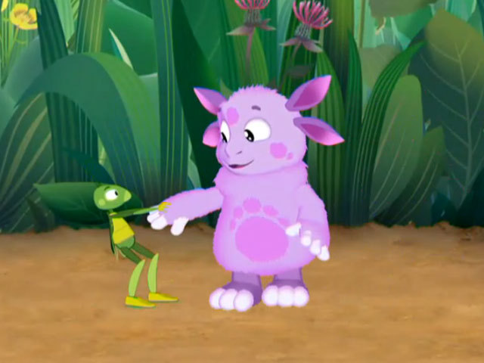
Теперь Вы знаете, что мир насекомых разнообразен и богат.
Поиграйте вместе с ребенком в игру,
которая поможет закрепить полученные знания.
игра1
игра2

Slide 10
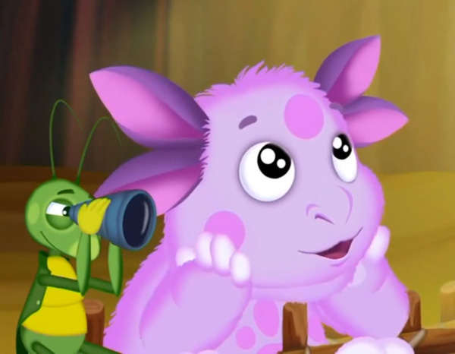
Мир насекомых очень разнообразен.
Но между ними есть что- то общее. Так чем же похожи насекомые?
Ознакомьтесь с предложенной ниже информацией:
https://iqsha.ru/ilove/krugozor-rebenka/kakie-byvajut-nasekomye/

Slide 11
В нашей обыденной жизни, насекомые просто незаменимы.
Об этом Вы можете прочитать на этих сайтах.
http://www.pochemu-chka.ru/pochemu-nasekomyx-tak-mnogo/
http://www.countrysideliving.net/articles/Good-garden-creatures.html

Slide 12
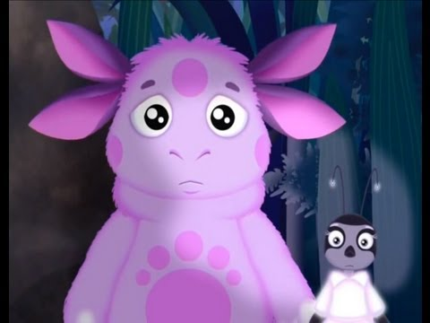
Насекомые наносят человечеству огромный экономический ущерб,
поедая посевы, деревянные постройки и другие предметы,
изготовленные из материалов растительного происхождения.
http://geographyofrussia.com/nasekomye-vrediteli-rossii-selskoe-xozyajstvo/

Slide 13
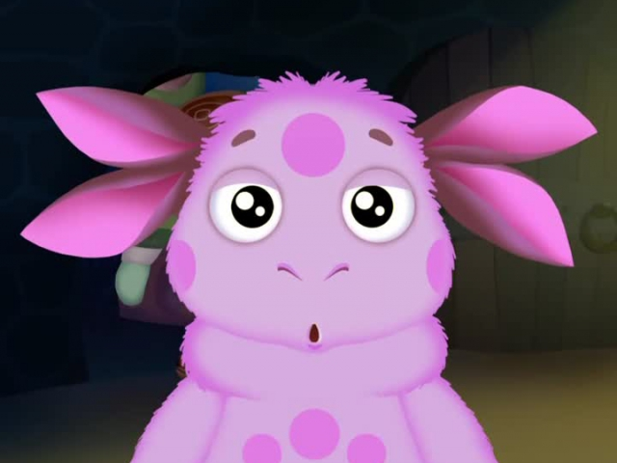
В мире существует множество видов насекомых которые опасны для человека.
Об этом можете прочитать на сайте, http://www.molomo.ru/inquiry/dangerous_insects.html

Slide 14
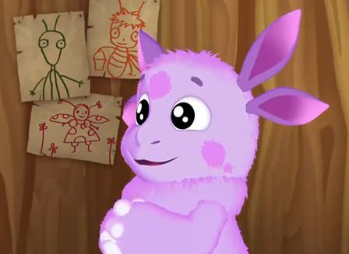
Мы надеемся, что с помощью нашего маршрута,
Вы удовлетворили любопытство своего юного натуралиста.
В конце нашего захватывающего пути, мы предлагаем Вам
прочитать вместе с ребенком потешки и загадки.
А так же сделать аппликацию.

Slide 15

Источники:
https://www.youtube.com/watch?v=AeRild9JHDA Мир насекомых.
https://www.e-reading.club/bookreader.php/1026848/Emelyanova_-_Rasskazhite_detyam_o_nasekomyh.html Жизнь насекомых.
https://www.youtube.com/watch?v=4z7ZiWXjxmM Где живут пчелы? Почему именно роем?
https://iqsha.ru/ilove/krugozor-rebenka/kakie-byvajut-nasekomyehttp://www.pochemu-chka.ru/pochemu-nasekomyx-tak-mnogo/ Строение насекомых.
http://www.countrysideliving.net/articles/Good-garden-creatures.html Опасные насекомые.
http://geographyofrussia.com/nasekomye-vrediteli-rossii-selskoe-xozyajstvo/ Насекомые вредители.
http://www.molomo.ru/inquiry/dangerous_insects.htm Опасные насекомые.
https://nsportal.ru/detskiy-sad/okruzhayushchiy-mir/2013/11/20/gde-i-kak-zimuyut-nasekomye Насекомые зимой.

